Slide 1

Excel2019基础及应用
第4章

Slide 2
Excel 简介
Excel 电子表格软件是Office 中另一个常用的办公软件，用于数据处理，它对由行和列构成的二维表格中的数据进行管理，能对数据进行运算、分析、输出结果，并能制作出图文并茂的工作表格。
Excel 广泛地应用于金融、财税、行政、个人事务等领域。

Slide 3
4.1Excel 2019 的基本操作
Excel 2019的启动与退出
启动Excel 2019的方法很简单，这里给用户提供两种方式。
第一种方法是双击桌面“Excel 2019”图标。
第二种方法是单击“开始”菜单，然后单击“所有程序”，单 击“Microsoft Office”选择“Microsoft Office Excel 2019”即可。
使用Excel 2019结束后，需要退出工作表。Excel 2019的退出也十分方便，只需在Excel 2019窗口中切换到“文件”选项卡，单击窗口左侧窗格中最下方的“退出”命令即可退出

Slide 4
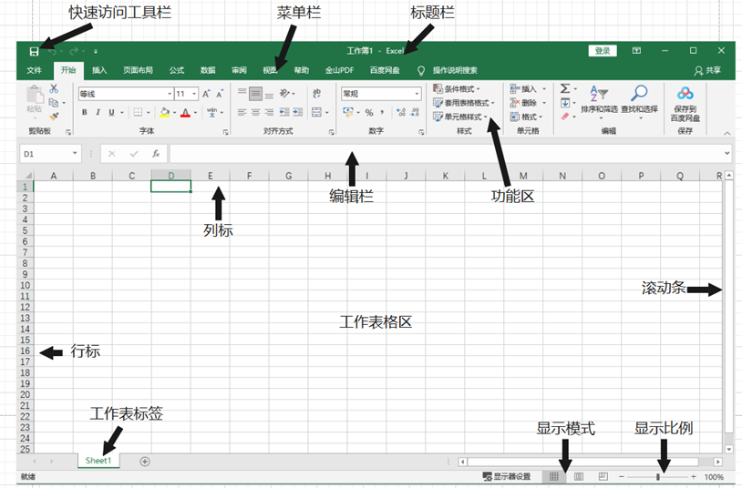
4.1Excel 2019 的基本操作
Excel 2019的窗口组成
Excel 2019的窗口组成如图所示。

Slide 5
4.1Excel 2019的基本操作
菜单栏
:
由“文件”、“开始”、“插入”、“页面布局”等选项卡组成.在该界面中，用户可以使用其中新建、打开、保存、打印、共享以及发布工作簿等命令。
快速访问工具栏
:
包含最常用操作的快捷按钮，方便用户使用。单击快速访问工具栏中的按钮，可以执行相应的功能 。
标题栏
:
标题栏位于窗口的最上方，用于显示当前正在运行文件名等信息。
功能区
:
功能区结合了菜单栏与工具栏，以选项卡的形式列出Excel 2019中的操作命令。
编辑栏
:
编辑栏用于显示活动单元格中的常数或公式，用户可以在编辑栏中输入或编辑数据及公式，编辑完后按“Enter”键或单击“输入”按钮接收所做的输入或编辑， 当用户在编辑公式时，编辑栏的左端为用户提供可选择的函数，否则作为名称框，显示着活动单元格的地址.
状态栏与显示模式
:
状态栏位于窗口底部，用来显示当前工作区的状态。 Excel 2019支持3种显示模式，分别为“普通”模式、“页面布局”模式与“分页预览”模式.

Slide 6
4.1Excel 2019 的基本操作
文件的新建、打开与保存
创建工作簿
要编辑电子表格，首先应从创建工作簿开始。在Excel 2019中，不仅可以创建空白工作簿，还可以根据模板创建带有格式的工作簿。工作簿默认的扩展名为.xlsx。
创建空白工作簿
建立空白工作簿的方法有以下几种：
根据模板创建工作簿
Excel 2019为用户提供了多种模板类型，利用这些模板，用户可以快速创建各种类型的工作簿，如贷款分期付款、考勤卡等。具体操作方法如下：
启动Excel 2019程序，系统会自动创建一个名为“工作簿1”的空白工作簿，再次启动该程序，系统会以“工作簿2”命名，之后以此类推。
启动Excel 2019后，按下“Ctrl+N”组合键，即可建立空白工作簿。
在Excel 2019窗口中切换到“文件”选项卡，单击窗口左侧窗格中的“新建”命令，然后在“可用模板”栏中选择“空白工作簿”选项，然后单击右下角的“创建”按钮即可。
在Excel 2019窗口中切换到“文件”选项卡，单击窗口左侧的“新建”命令，然后在“可用模板”栏中选择“样本模板”选项，找到用户需要的模板样式，最后单击“创建”即可，用户可以根据需要对工作簿进行适当的改进。

Slide 7
4.1Excel 2019 的基本操作
工作簿的保存
在工作簿中输入数据或对工作簿中的数据进行编辑后，需要对其进行保存，以便今后查看和使用。
保存新建或已有的工作簿
要保存新建的工作簿，首先需要单击快速访问工具栏中的保存按钮，在弹出的“另存为”对话框中设置工作簿的保存路径、文件名及保存类型，然后再单击“保存”按钮即可。
工作簿另存为
如不想覆盖保存到原有的工作簿或要将原有的工作簿备份，可以选择将修改的工作簿另存，以生成另一个工作簿。工作簿另存的操作方法为：在Excel 2019窗口中切换到“文件”选项卡，单击窗口左侧窗格中的“另存为”命令，在弹出的“另存为”对话框中设置工作簿的保存路径、文件名及保存类型，然后再单击“保存”按钮即可。或者在现有的工作簿中，按下“F12”键也可以执行“另存为”命令。
切换到“文件”选项卡，然后单击左侧窗格中的“保存”命令。
按下“Ctrl+S”或“Shift+F12”组合键都可以保存工作簿。
除了上述方法外，用户还可以通过以下方式保存工作簿。
若要保存已有的工作簿，直接单击“保存”命令即可，此时不会弹出“另存为”对话框，系统直接覆盖保存到原有的工作簿中。

Slide 8
4.1Excel 2019 的基本操作
关闭工作簿
对工作簿进行了各种编辑并保存后，如果确定不再对其进行修改后，如果确定不再对其做任何操作就可将其关闭。关闭的方法有以下几种。
1、在Excel 2019窗口中切换到“文件”选项卡，单击窗口左侧窗格中最下方的“退出”命令即可退出。
2、在要关闭的工作簿中，单击左上角的控制菜单图标，在弹出的窗口控制菜单中单击“关闭”命令。
3、在要关闭的工作簿中，单击右上角的“关闭”按钮。

Slide 9
4.1Excel 2019 的基本操作
打开工作簿
若要对电脑中已有的工作簿进行编辑或查看，必须要先将其打开。一般情况下，直接双击已有工作簿的图标就可将其打开。此外还可以通过“打开”命令将其打开，操作方法如下：
先在Excel 2019窗口中切换到“文件”选项卡，单击窗口左侧窗格中的“打开”命令，在弹出的“打开”对话框中找到具体路径并将其选中，然后单击“打开”按钮即可。

Slide 10
4.1Excel 2019 的基本操作
工作表的基本操作
在Excel 2019的使用过程中，用户必须了解工作表的基本操作，如新建、复制、移动的删除等，本小节将做详细的介绍。
切换和选择工作表 工作表是显示在工作簿窗口中的表格。是一个平面二维表。一个工作表可以由65536行和256列构成。行的编号从1到65536，列的编号依次用字母A、B …Z、AA、AB、…IV表示。工作表标签显示了系统默认的前三个工作表名：Sheet1、Sheet2、Sheet3。其中白色的工作表标签表示活动工作表。
要编辑某张工作表，先要切换到该工作表页面，切换到的工作表叫活动工作表，如果要在工作表间进行切换，即激活相应的工作表，使其成为活动工作表，则应单击相应的工作表标签。
若要选择一张工作表，只要用鼠标单击其标签即可。若要选择多张工作表，可按如下方法操作。
1
选择多张连续的工作表：选中要选择的第一张工作表，然后按住“Shift”键，在单击要选择的多张工作表中的最后一张，即可选中二张工作表之间的所有工作表。
2
选中要选择的第一张工作表，然后按住“Shift”键，在单击要选择的多张工作表中的最后一张，即可选中二张工作表之间的所有工作表。
3
选择全部工作表： 使用鼠标右键单击任意一张工作表标签，在弹出的快捷菜单中选择“选定全部工作表”命令。

Slide 11
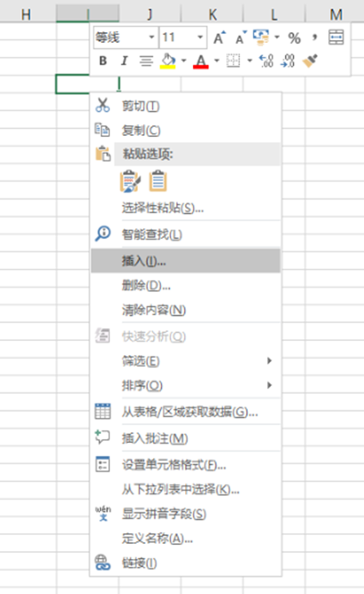
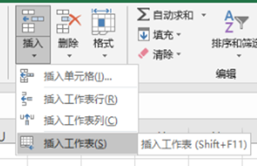
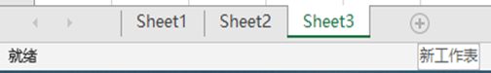
4.1Excel 2019 的基本操作
添加和删除工作表
在默认的情况下，Excel 2019的工作簿中只有1张工作表，用户可以根据自己的需要进行添加或删除。
添加工作表
添加工作表也叫新建工作表，用户可以按照如下3种方法进行添加：
1、使用鼠标右键单击任意一个工作表标签，在弹出的快捷菜单中选择“插入”命令，系统会弹出“插入”对话框，在此对话框中选择“工作表”选项，然后单击确定按钮即可。
2、单击工作表标签右侧的“插入工作表”按钮，即可插入新的工作表。
3、在“开始”选项卡的“单元格”组中，单击“插入”按钮下方的下拉按钮，选择“插入工作表”选项。

Slide 12
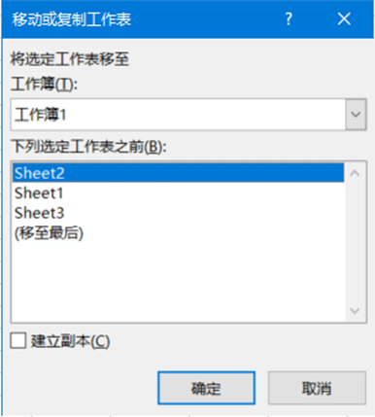
4.1Excel 2019 的基本操作
删除工作表
如果工作簿中有多余的工作表，可以将其删除。删除工作表的方法有以下两种：
1、使用鼠标右键单击任意一个工作表标签，在弹出的快捷菜单中选择“删除”命令。
2、选中要删除的工作表，在“开始”“选项卡的“单元格”组中，单击“删除”按钮下方的下拉按钮，选择“删除工作表”选项。
移动和复制工作表
Excel 2019中可以进行移动与复制工作表操作，具体方法：
使用鼠标右键单击任意一个工作表标签，在弹出的快捷菜单中选择“移动或复制”命令，系统会弹出“移动或复制工作表”对话框，在此对话框的“将选择工作表移至工作簿”下拉菜单中选择目标工作簿，在“下列选定工作表之前”列表框中选择工作表中的目标工作簿中的位置即可移动工作表。如果要复制工作表，需要将“建立副本”复选框选中，然后单击“确定”按钮即可复制，如图所示。

Slide 13
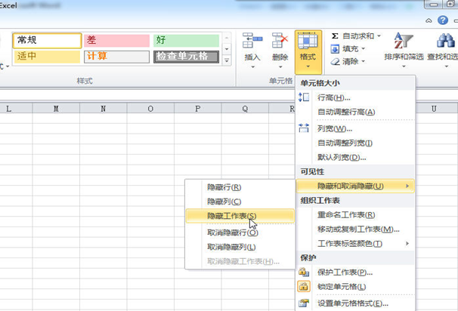
4.1Excel 2019 的基本操作
重命名工作表
在Excel 2019中工作表标签默认的工作表名为“Sheet1” ，为了便于查询和管理，用户可以根据实际需要来给工作表命名。操作方法很简单，只需使用鼠标右键单击任意一个工作表标签，在弹出的快捷菜单中选择“重命名”命令，此时工作表标签被激活，以黑底白字显示名称，用户可以直接输入新的工作表名称，输入完成后按下“Enter”键即可。
隐藏或显示工作表
一、隐藏工作表
若要隐藏工作表，可以通过以下两种方法。
1、选中要隐藏的工作表，在“开始”选项卡的“单元格”组中单击“格式”按钮，在弹出的下拉列表的“可见性”栏中单击“隐藏或取消隐藏”再单击“隐藏工作表”选项，如图所示。 2、选中要隐藏的工作表，在弹出的快捷菜单中选择“隐藏”命令。
二、显示工作表
若要将隐藏的工作表显示出来，可以参照第一种隐藏方法进行操作。选中要隐藏的工作表，在“开始”选项卡的“单元格”组中单击“格式”按钮，在弹出的下拉列表的“可见性”栏中单击“隐藏或取消隐藏”再单击“取消隐藏工作表”选项。

Slide 14

4.1Excel 2019 的基本操作
保护工作表
为了防止工作表中的重要数据被他人修改，可以设置保护工作表，具体操作如下：
选中要保护的工作表，在“开始”选项卡的“信息”命令，在中间窗格中选择“保护工作簿”，在弹出的下拉列表中选择“保护当前工作表”选项，弹出“保护工作表”对话框，如图 保护工作表的方法所示,在“取消工作表保护时使用的密码”文本框中输入密码，然后单击“确定”按钮。此时会弹出“确认密码”对话框，再次输入密码，单击“确定”按钮即可。

Slide 15
4.2工作表的创建与格式化
数据输入与编辑
数据输入和编辑是用户操作过程中遇到的很实际的问题，针对不同规律的数据，采用不同的输入方法，不仅能减少数据输入的工作量，还能保障输入数据的正确性。
1、选择单元格
在单元格中输入数据前，必须先选中单元格，单元格的选择可以选择一个，也可以选择多个，用户可以根据选择单元格的个数通过图表所示的方式来进行选择：
选择项目 | 方法
一个单元格 | 单击要激活的单元格。
 | 在名称框中输入单元格地址，按Enter键。
 | 使用键盘上的光标移动键。
矩形区域 | 对区域角上的单元格按下鼠标左键，然后沿对角线方向拖动鼠标。
 | 单击区域角上的单元格，然后按住Shift键再单击对角线方向的末单元格。
多个不相邻单元格 | 先选第一个单元格（或矩形区域），再按住Ctrl键并单击其他单元格。
一行／一列 | 鼠标单击行号／列标。
相邻行／列 | 在行号／列标上拖动鼠标从第一行／列到最后一行／列。
 | 单击第一个行号／列标，再按住Shift键单击最后一行／列的行号／列标。
 | 单击第一个行号／列标，再按Shift键和光标移动键。
不相邻的行／列 | 用鼠标单击某一行号／列标，按住Ctrl键再分别单击其他的行号／列标。
全部单元格 | 单击行号和列标交汇处的按钮。

Slide 16
4.2工作表的创建与格式化
输入数据
在工作表中的步骤是：选中单元格，键入数据，或单击编辑栏并在编辑栏上输入数据，按“Enter”键（激活下方的相邻单元格）或“Tab”键（激活右边的相邻单元格）。
Excel 2019工作表包含了两种基本数据类型：常量和公式。用户录入的数据要符合一定的规则。
一、输入文本（字符）的规则
Excel中输入的文本可以是数字、空格和其他各类字符的组合。输入文本时，文本在单元格中默认的对齐方式为左对齐。用户可以通过格式操作命令改变对齐方式。
如果要在单元格内中换行（俗称硬回车），可以按“Alt+Enter”键（仅按“Enter”键将激活相邻单元格）。
如果输入的数据是一串由数字构成的编号，且第一个数字为0，这时应把编号当文本进行输入，输入时，在0的前面加上英文的单引号“ ' ”，如要输入编号00001，则键入：'00001。否则系统将会识别成纯数字并自动将其转化为1。
用户在单元格中输入超过11位的数字时，Excel会自动使用科学计数法来显示数字，如在单元格中输入并显示一个身份证号码339005197502120672，按下“Enter”键后显示为“339005E+17”。若要在单元格内输入完整的18位身份证号码，可以选中单元格，然后在“开始”选项卡的“数字”组中选择“数字格式”下的“文本”即可。或者直接在单元格中键入’339005197502120672也可以完成输入。

Slide 17
4.2工作表的创建与格式化
二、输入数字的规则
Excel中键入的数字为数字常量，允许出现字符： 0～9、 +、 –、 ( )、 ,、/ 、$、%、.、E、 e。
用户在输入正数时可以忽略正号(+)，对于负数则可用“-”或“( )”。如-100，可输(100)。例如：“34.666”、“$98”、“99%”、“(569)”等都是合法的数字常量。
用户在Excel中的单元格内输入分数1/3时，如直接在编辑栏里输入1/3，系统自动以日期格式显示为：“1月3日”，为了区分日期与分数，输入的分数前应冠以0（零）和空格，如键入“0 1/3”表示三分之一，0和分数之间要加一空格。
数字在单元格中默认的对齐方式为右对齐。用户可以通过格式操作命令改变默认方式。
三、输入日期和时间的规则
通常，在Excel中输入日期采用的格式为：年-月-日、年/月/日；输入时间采用的格式为：时:分:秒。例如，要输入2012年6月1日，可以使用格式：2012-6-1或2012/6/1。要输入下午3点45分，可以使用格式：15:45或3:45 pm或3:45 p（5与p之间要加一个空格）。
Excel 2019将日期和时间当作数字进行处理。Excel中有多种时间或日期的显示方式，并且默认的对齐方式为右对齐，用户可以通过格式操作命令改变对齐方式和它们的显示方式。
用户可以在同一单元格中键入日期和时间，这时要用空格作分隔。如：“12-6-1 13:45”。
时间和日期可以进行运算。时间相减将得到时间差；时间相加得到总时间。日期也可以进行加减，相减得到相差的天数；当日期加上或减去一个整数，将得到另一日期。例如，A1单元格数据为“12:30”，A2单元格数据为“2:00”，如果在A3单元格输入公式：=A1-A2，则A3单元格的显示为“10:30”。

Slide 18
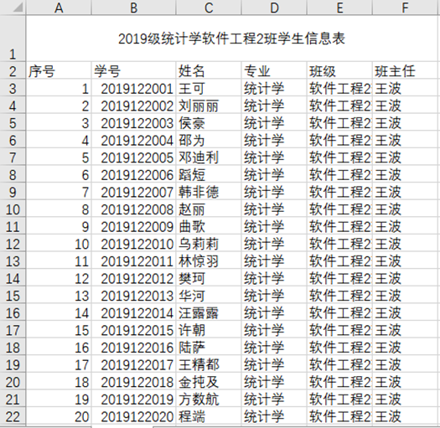
4.2工作表的创建与格式化
四、填充数据
对于经常在Excel中输入数据的用户来说，经常会输入在一些相同或者有规律的内容，为了节省时间、减少错误，可以使用填充柄。
使用方法：选定源单元格，将鼠标指针移到填充柄上，变成实心的十字（＋）形状时，拖动鼠标到目标单元格。
1、 填充相同的数据使用方法：选定源单元格，将鼠标指针移到填充柄上，变成实心的十字（＋）形状时，并拖动鼠标到目标单元格。
例如如图 使用填充柄填充所示此张报名表中，班级、课程和班级对应所以学员来说都说相同的，就不必一个一个输入，直接用填充柄填充即可。只需在D3单元格输入“1032”，然后选定此单元格，将鼠标指针移到单元格右下角上，变成实心的十字（＋）形状时，并拖动鼠标到目标单元格即可完成。

Slide 19
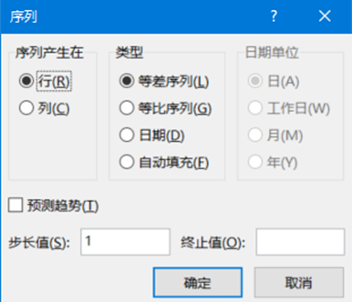
4.2工作表的创建与格式化
2、复制以1为步长的数据
3、填充等差数列或等比数列
使用方法：选定源单元格，将鼠标指针移到填充柄上，变成实心的十字（＋）形状时，按住“Ctrl”键，并拖动鼠标到目标单元格。
例如，如图5-18所示要输入学生的学号，其中第一位学生的学号已在B3单元格中输入，学号为“10242304001”，现在要在B3至B15分别填上“10242304001”至“10242304013”，则可以使用如下操作：选定B3单元格，将鼠标指针移到单元格右下角，变成实心的十字状时，按住“Ctrl”键，在B列中往下拖动鼠标指针至B15，松开鼠标，松开“Ctrl”键。
填充等差数列的步骤是：在连续两个单元格里输入初值和第二个值，然后选定这两个单元格，最后拖动填充柄到需要数据的填充区域。
填充等差数列或等比数列都可以采用以下步骤：
① 在第一个单元格里输入初值。
② 用鼠标右键拖动填充柄到需要填充数据的单元格中，这时会弹出一个快捷菜单，在快捷菜单中选择“序列”命令，出现左图所示的对话框。
③ 在对话框中选择等差序列或等比序列，输入步长，单击“确定”按钮，完成填充操作。
以上②也可改成：选择包括初值在内的需要数据的单元格，单击“编辑”菜单的“填充”→“序列”命令项。
4、填充其他序列
事实上，利用填充柄不仅可以复制文本、填充等差、等比数列，还可以填充星期、日期等序列，方法是：在输入第一个单元格，采用鼠标右键拖动填充柄，如填充可以填充星期“Monday”至“Sunday”。

Slide 20
4.2工作表的创建与格式化
修改、插入和删除数据
1、修改数据
修改已输入的数据可以采用如下方法：
若用户在选择了该单元后，直接键入数据或按“Delete”键，会删除原有的数据。如果用户在键入数据确认以前，又想恢复原来的数据，可以用鼠标单击编辑栏中的取消“×”按钮，也可以按“Esc”键。如果按了“Delete”键，又想恢复原来的数据，则可以使用“撤消”命令。
方法一
选择单元格，用鼠标单击编辑栏的编辑区，在编辑区中进行修改操作。
方法二
双击要修改的单元格，这时在单元格中出现插入点，然后进行插入、删除等操作。

Slide 21
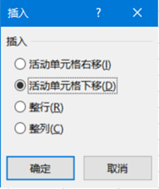
4.2工作表的创建与格式化
2、插入数据
Excel中的插入有单元格、行或列的插入
1）单元格插入。用户可以插入一个或多个单元格，如果不是插入整行、整列，则新插入的单元格总是位于所选单元格的上方或左侧。插入单元格的步骤如下：
①选择一个或多个单元格。 ② 单击“插入”菜单下的“单元格”命令项；或右击选中的单元格，在快捷菜单中选择“插入”命令项。这时弹出一个“插入”对话框，如图所示。
③ 用户可以在该对话框中选择如下插入方式之一：
● 活动单元格右移：插入与选定单元格数量相同的单元格，
并插在选定的单元格左侧。
● 活动单元格下移：插入与选定单元格数量相同的单元格
，并插在选定的单元格上方。
④ 用户选择其中一项后，单击“确定”按钮。
2）整行（列）插入。
● 整行插入：插入的行数与选定单元格的行数相同，且插在选定的单元格上方。
● 整列插入：插入的列数与选定单元格的列数相同，且插在选定的单元格左侧。

Slide 22
4.2工作表的创建与格式化
3、移动和复制
移动
移动分为单元格中部分数据的移动、工作表中数据的移动。
①单元格中部分数据的移动。要移动单元格中的部分数据，应先选择这些数据，然后使用“剪切”和“粘贴”命令。其中选择部分数据的方法为：双击包含要移动内容的单元格，在单元格中选定要移动的部分字符；或者单击包含要移动内容的单元格，在编辑栏中选定要移动的部分字符。
②工作表中数据移动。工作表中数据移动是指移动一个或多个单元格中的数据，操作时可以使用剪贴板命令，也可以使用鼠标拖动的方法。使用鼠标拖动的操作步骤为：
● 选择需要移动数据的单元格（一个或多个成矩形区域的单元格）。
● 将鼠标指针移到选中的单元格区域的边框，当鼠标指针变成 形状时，拖动鼠标到需要数据的位置。移动后，新位置上单元格原有的数据消失，被移过来的数据所覆盖。如果在移动时，同时按住“Shift”键，则选择的这些单元格将插在新位置的左侧或上方。
复制
复制操作与移动操作类似。
① 单元格中部分数据的复制。操作过程与移动数据基本一致，只要将“剪切”命令，改为采用“复制”命令就可以了。
② 工作表中数据复制。工作表中数据复制可以使用剪贴板命令，也可以使用鼠标拖动的方法。使用鼠标拖动的操作步骤与移动操作类似，只是在拖动时，应同时按住Ctrl键。复制后，新位置上单元格原有的数据消失，被复制过来的数据所覆盖。

Slide 23
4.2工作表的创建与格式化
4、查找与替换
查找和替换是编辑中最常用的操作之一，通过“开始”选项卡中的“查找和选择”命令，通过“查找”命令，用户可以快速地找到某些数据的位置。通过“替换”命令，用户可以统一修改一些数据。
另外， Excel中的替换命令也可以一次清除成批数据，即“替换值”中不输入任何字符或数据，直接单击“替换”按钮或“全部替换”按钮。

Slide 24
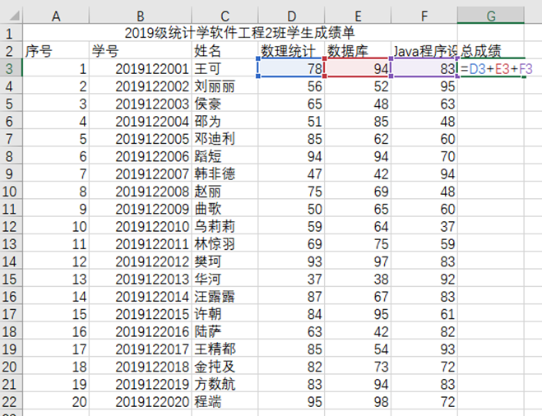
4.2工作表的创建与格式化
公式与函数的使用
公式与函数是电子表格的核心部分，它是对数据进行计算、分析等操作的工具。Excel 2019提供了许多类型的函数。在公式中利用函数可以进行简单或复杂的计算或数据处理。
1、使用公式计算数据
1）公式的使用方法
Excel中的公式是以等号开头的式子，语法为：“＝表达式”。
其中的表达式是操作数和运算符的集合。操作数可以是常量、单元格或区域引用、标志、名称或工作表函数。若在输入表达式时需要加入函数，可以在编辑栏左端的“函数”下拉列表框选择函数。
例如，在如图 所示的工作表中，要在G3单元格中，计算出“李青红”同学的总分，则可先单击G3单元格，再输入公式：“=D3+E3+F3”，按“Enter”键。其中D3、E3和F3分别表示使用D3、E3和F3单元格中的数据“78、45和72”。同时下方的“G4:G15”单元格自动完成“总成绩”的计算。

Slide 25
4.2工作表的创建与格式化
2、运算符
Excel中运算符有4类：它们是算术运算符、比较运算符、文本运算符和引用运算符。
1）算术运算符
运算符有：负号（-）、百分数（%）、乘幂（^）、乘（*）和除（/）、加（+）和减（-）。
运算优先级：按顺序由高到低。如公式：“=5/5%”，表示 ，值为100；
2）文本运算符
Excel的文本运算符只有一个，就是“&”。
“&”的作用是将两个文本值连接起来产生一个连续的文本值，如公式：="你好"&"中国"，值为：“你好中国”；又如单元格A1储存着“中国”，单元格A2储存着“浙江”（均不包括引号），则公式：“=A1&A2”，值为：“中国浙江”。
3）比较运算符
比较运算符有：等于（=）、小于（<）、大于（>）、小于等于（<=）、大于等于（>=）、不等于（<>）。
使用比较运算符可以比较两个值。比较的结果是一个逻辑值：“TRUE”或“FALSE”。“TRUE”表示条件成立，“FALSE”表示比较的条件不成立。
例如，公式：“=10>=45”，表示判断“10”是否大于或等于“5”，其结果显然是不成立的，故其值为“FALSE”；

Slide 26
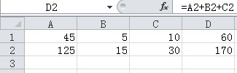
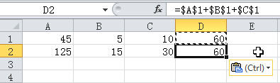
4.2工作表的创建与格式化
4）引用运算符
在介绍引用运算符前，先介绍单元格的引用方法。
在Excel公式中经常要引用各单元格的内容，引用的作用是标识工作表上的单元格或单元格区域，并指明公式中所使用的数据的位置。通过引用，用户可以在公式中使用工作表中不同部分的数据，或者在多个公式中使用同一单元格的数值。用户还可以引用同一工作簿中其他工作表中的数据。在Excel中，对单元格的引用分为相对引用、绝对引用和混合引用3种。
①相对引用。相对引用就是前面提到过的引用方法，即把A列5行的单元格表示成“A5”，但事实上，相对引用是相对于包含公式的单元格的相对位置。 例如，在如图 所示左图的D1单元格输入公式“=A1+B1+C1”复制到D2单元格时，D2单元格的公式变为“=A2+B2+C2”，由此可见，D2单元格中的公式发生了变化，其引用指向了与当前公式位置相对应的单元格。
②绝对引用。如果在复制公式时不希望Excel调整引用，那么可以使用绝对引用。使用绝对引用的方法是：在行号和列标前各加上一个美元符号（$），如A1单元格可以表示成“$A$1”，这样在复制包含该单元的公式时，对该单元的引用将保持不变。 例如，在如图 所示的右图D1单元格输入公式“=A1+B1+C1”复制到D2单元格时，D2单元格的公式仍为“=A1+B1+C1”，结果仍旧为60.由此可见，D2单元格中的公式没有变化。
③混合引用。用户还可以根据需要只对行进行绝对引用或只对列进行绝对引用，即只在行号前加“$”或只在列标前加“$”。
例如，在单元格B2中输入公式：“=$A2*5”，当该公式复制到B3时，B3中的公式成为：“=$A3*5”，若将该公式复制到C2时，C2中的公式还是：“=$A2*5”。可见复制时，由于列标使用了绝对引用，所以不会发生变化，而行号采用相对引用，故行号随着目标单元格行号的不同而改变。

Slide 27
4.2工作表的创建与格式化
5）其他运算符
Excel中，引用运算符有：冒号（：）、逗号（，）、空格和感叹号（！），使用引用运算符可以将单元格区域合并进行计算。
冒号
（：）
是区域运算符，以左右两个引用的单元格为对角的矩形区域内所有单元格进行引用。例如，“A1:C3”表示着A1、A2、A3、B1、B2、B3、C1、C2和C3共9个单元格，公式：“=SUM（A1:C3）”，表示对这9个单元格的数值求和。
逗号
（，）
是联合运算符，它将多个引用合并为一个引用，如公式“=SUM（B2:C3，B5:C7）”，表示对“B2:C3”和“B5:C7”共10个单元格的数值进行求和。
空格
是交叉运算符，它取引用区域的公共部分（又称为交）。如“=SUM（A2:B4， A4:B6）”等价于“=SUM（A4:B4）”，即为区域“A2:B4”和区域“A4:B6”的公共部分。
三维引用运算符
(！)
利用它可以引用另一张工作表中的数据，其表示形式为：“工作表名！单元格引用区域”。

Slide 28
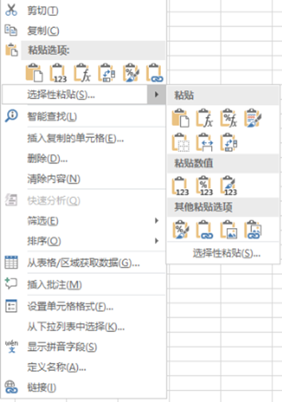
4.2工作表的创建与格式化
选择性粘贴
选择性粘贴用于将“剪贴板”上的内容按指定的格式，如批注、数值、格式等，粘贴或链接到当前工作表中。选择性粘贴是一个很强大的工具。
在Excel 2019中，选择性粘贴分类更加细致。在进行复制后，右键弹的快捷菜单中可以看到粘贴选项有：粘贴、值、公式、转置、格式和粘贴链接6个选项，如果需要的粘帖方式不在其中，可以选项下方的选择性粘贴，在右侧弹出的菜单中进行选择，系统提供的粘贴方式有三类：粘贴、粘贴数值和其他粘贴选项，如图 所示。

Slide 29
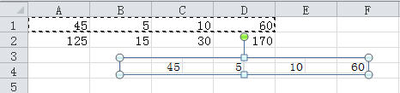
4.2工作表的创建与格式化
选择性粘贴常用的几个选项：
公式：当复制公式时，单元格引用将根据所用引用类型而变化。如要使单元格引用保证不变，应使用绝对引用。
值：将单元格中的公式转换成计算后的结果，并不覆盖原有的格式；仅粘贴来源数据的数值，不粘贴来源数据的格式。
格式：复制格式到目标单元格。但不能粘贴单元格的有效性。
转置：复制区域的顶行数据将显示于粘贴区域的最左列，而复制区域的最左列将显示于粘贴区域的顶行。
Excel 2019的选择性粘贴还有些新功能，如“图片”。如图所示，选择“A1:D1”单元格，选择“选择性粘贴”中的“其他粘贴选项”中的图片时，就可以将刚刚复制的内容保存为图片。

Slide 30

4.2工作表的创建与格式化
公式的输入和编辑
Excel公式必须以等号（=）开始
一、输入公式
在Excel中输入公式时首先应选中要输入公式的单元格，然后在其中输入“=”，接着根据需要输入表达式，最后按回车键确定输入的内容。
例如在单元格D3中输入公式“=10+5*2 ”，输入完成按下回车键，在该单元格中即可显示该公式的运算结果。
二、显示公式
输入公式后，系统将自动计算其结果并在单元格中显示出来。如果需要将公式显示在单元格中，可以通过下列方法:单击“公式”选项卡中的“公式审核”组的“显示公式”按钮， 如图 所示。

Slide 31
4.2工作表的创建与格式化
三、修改公式
四、移动公式
在计算的过程中若发现某公式有错误，或者发现情况发生改变，就需要对公式进行修改。具体的操作步骤如下：
1）选定包含要修改公式的单元格，这时在编辑栏中将显示该公式；
2）在编辑栏中对公式进行修改；
3）修改完毕按回车键即可。
修改公式时也可在含有公式的单元格上双击，然后直接在单元格区域中对公式进行修改。
如果需要移动公式到其他的单元格中，具体的操作步骤如下：
1）选定包含公式的单元格，这时单元格的周围会出现一个黑色的边框。
2）要移动该单元格中的公式可将鼠标放在单元格边框上，当鼠标指针变为四向箭头时按下鼠标左键，拖动鼠标指针到目标单元格。
3）释放鼠标左键，公式移动完毕。
移动公式后，公式中的单元格引用不会发生变化。

Slide 32
4.2工作表的创建与格式化
五、复制公式
六、公式的错误和审核
在Excel 中，可以将已经编辑好的公式复制到其他单元格中。复制公式时，单元格引用将会根据所用引用类型而变化。
复制公式可使用“开始”选项卡中的“复制”和“粘贴”按钮来复制公式。复制公式也可以使用“填充柄”，相当于批量复制公式，根据复制的需要，有时在复制内容时不需要复制单元格的格式，或只想复制公式。这时可以使用“选择性粘贴”命令来完成复制操作。
在公式的使用中，用户会遇到各种各样的问题，在此针对各类问题产生的错误进行总结。
Excel使用特定的规则来检查公式中的错误。这些规则虽然不能保证工作表中没有错误，但对发现错误却非常有帮助。错误检查规则可以单独打开或关闭。
在Excel中可以使用两种方法检查错误：一是像使用拼写检查器那样一次检查一个错误；二是检查当前工作表中的所有错误。一旦发现错误，在单元格的左上角会显示一个三角。这两种方法检查到错误后都会显示相同的选项。

Slide 33
4.2工作表的创建与格式化
Excel常见错误
错误值 | 产生的原因
#####! | 公式计算的结果太长，单元格容纳不下
#DIV/O | 除数为零。当公式被空单元格除时也会出现这 个错误
#N/A | 公式中无可用的数值或者缺少函数参数
#NAME? | 公式中引用了一个无法识别的名称。当删除一个公式正在使用的名称或者在使用文本时有不相称的引用，也会返回这种错误
#NULL! | 使用了不正确的区域运算或者不正确的单元格引用
#NUM! | 在需要数字参数的函数中使用了不能接受的参数，或者公式的计算结果的数字太大 或太小而无法表示
#RFF! | 公式中引用了一个无效的单元格。如果单元格从工作表中被删除就会出现这个错误
#VALUE! | 公式中含有一个错误类型的参数或者操作数

Slide 34
4.2工作表的创建与格式化
函数的使用
函数是Excel提供的内部工具， Excel 将具有特定功能的一组公式组合在一起以形成函数。与直接使用公式进行计算相比较，使用函数进行计算的速度更快，同时减少了错误的发生。
一、函数简介
函数的一般结构是： 函数名（参数1，参数2，…）。
其中，函数名是函数的名称，每个函数名是唯一标识一个函数的。参数就是函数的输入值，用来计算所需的数据。参数可以是常量、单元格引用、数组、逻辑值或者是其他的函数。
按照参数的数量和使用区分，函数可以分为无参数型和有参数型。无参数型如返回当前日期和时间的NOW（）函数，不需要参数。大多数函数至少有一个参数，有的甚至有八九个之多。这些参数又可以分为必要参数和可选参数。
函数要求的参数必须出现在括号内，否则会产生错误信息。可选参数则依据公式的需要而定。

Slide 35
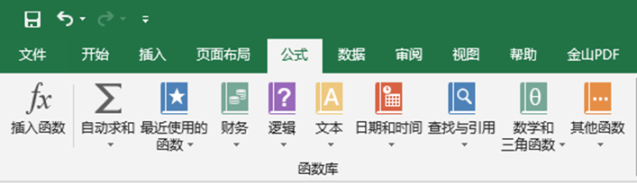
4.2工作表的创建与格式化
二、函数的使用方法
要在工作表中使用函数必须先输入函数。函数的输入有两种常用的方法。
手工输入
使用函数向导输入
Excel 2019 的函数在“公式”选项卡的“函数库”中，如图 所示。其主要有插入函数、自动求和、最近使用的函数和一些常用的函数组成。

Slide 36
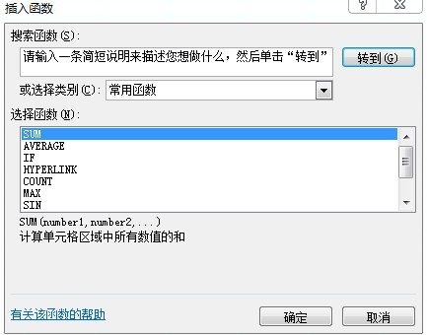
4.2工作表的创建与格式化
插入函数
自动求和功能
单击“插入函数”按钮，弹出如下图 所示的菜单
在“公式”选项卡的“ 函数库”组中。自动求和功能不仅具备快速的求和的功能，对于一些常用的函数计算，例如求和求平均值、求最大值等，都可利用“自动求和”按钮来快速操作。

Slide 37
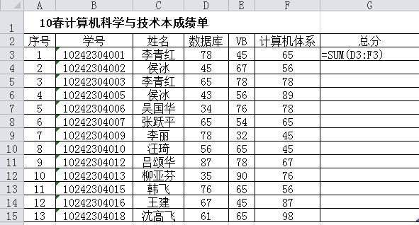
4.2工作表的创建与格式化
常用的函数介绍
为了帮助用户掌握使用函数的方法，下面将列出常用函数的应用方法。
求和函数SUM
格式： SUM（number1,number2,……）
功能：返回参数所对应的数值之和。
例如：要求出三门成绩的总分，输入公式的具体操作步骤是： 单击G3单元格；输入：“=SUM(D3:F3)” 。按“Enter”键，如图 所示。利用填充柄填充本列其他单元格。

Slide 38
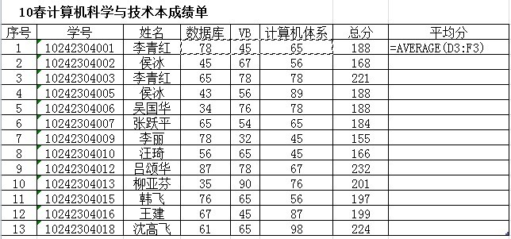
4.2工作表的创建与格式化
求平均值函数
格式：=AVERAGE（number1,number2,……）
功能：返回参数所对应数值的算术平均数。
说明：该函数只对参数中的数值求平均数，如区域引用中包含了非数值的数据，则AVERAGE不把它包含在内。
例如要求出三门成绩的平均值，输入公式的具体操作步骤是：
单击H3单元格；输入：“= AVERAGE(D3:F3) ” 。按“Enter”键，如下图所示。再 利用填充柄填充本列其他单元格。
求最大值函数MAX和求最小值函数MIN
格式：MAX（number1,number2,……）和=MIN （number1,number2,……）
功能：用于求参数表中对应数字的最大值或最小值。

Slide 39
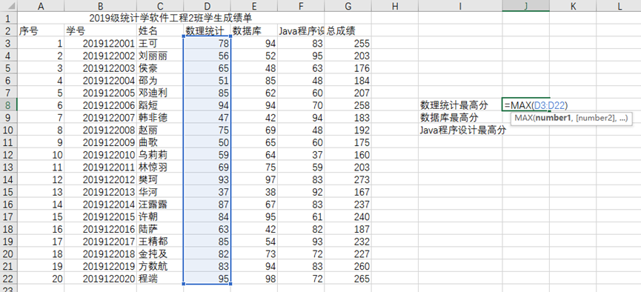
4.2工作表的创建与格式化
取整函数INT
格式：INT（number）
功能：返回一个小于number的最大整数。 例如要求对图中的平均值取整，输入公式的具体操作步骤是： 单击H3单元格；输入： “=INT(H3) ”。按“Enter”键，如下图所示。

Slide 40
4.2工作表的创建与格式化
四舍五入函数ROUND
格式：ROUND（number,num_digits）
功能：返回数字number按指定位数Num_digits舍入后的数字。
如果“num_digits>0”，则舍入到指定的小数位；如果“num_digits=0”，则舍入到整数。如果“num_digits<0”，则在小数点左侧（整数部分）进行舍入。
四舍五入函数ROUND操作方式与取整函数INT相似，只是要写入小数位，这里不过多介绍。

Slide 41
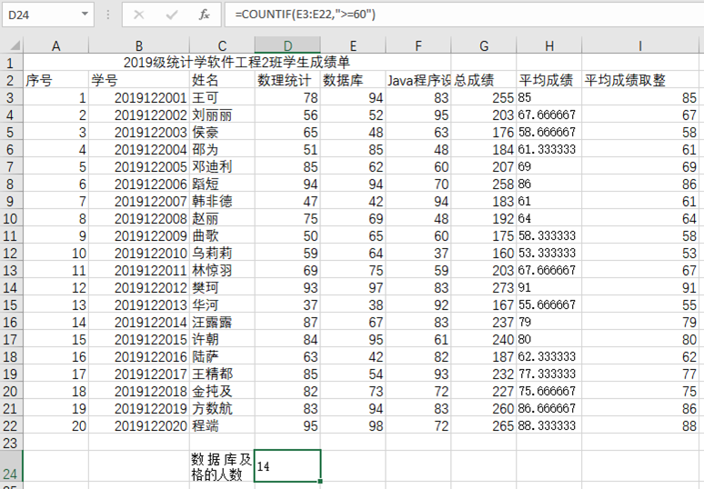
4.2工作表的创建与格式化
根据条件计数函数COUNTIF
格式：COUNTIF（range，criteria）
功能：统计给定区域内满足特定条件的单元格的数目。
其中：range为需要统计的单元格区域，criteria 为条件，其形式可以为数字、表达式或文本。如条件可以表示为：100、"100"、">=60"、"计算机"等。 例如要在D19单元格中求出成绩单中数据库及格的人数（>=60），输入公式的具体操作步骤是：单击D19单元格；输入： “=COUNTIF(D3:D15,">=60")” 。按“Enter”键，如图所示。

Slide 42
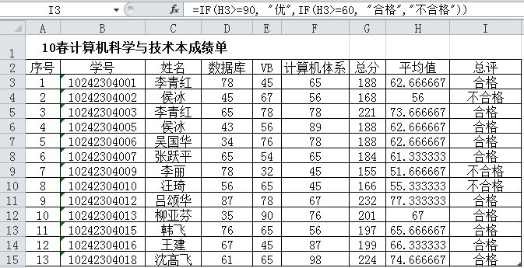
4.2工作表的创建与格式化
条件函数IF
格式：IF（logical_test,value_if_true,value_if_false）
功能：根据条件logical_test的真假值，返回不同的结果。若logical_test的值为真，则返回value_if_true，否则，返回value_if_false。
用户可以使用函数IF对数值和公式进行条件检测。
例如在图中增加“总评”，总评标准为：当平均值大于90等于时为“优”，若大于等于60且小于90时为“合格”，若小于60为“不合格”。
操作方法是：在I2中输入总评公式：=IF(H3>=90, "优",IF(H3>=60, "合格","不合格 "))。按“Enter”键，如图所示。该例中使用了IF的嵌套，函数IF最多可以嵌套7层。

Slide 43
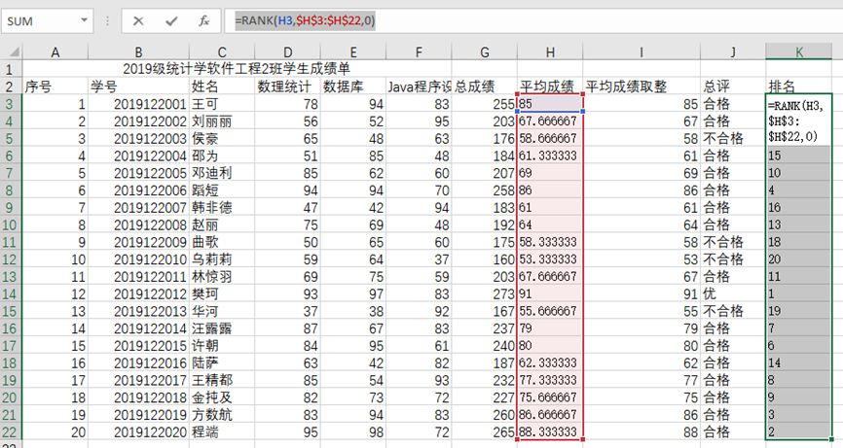
4.2工作表的创建与格式化
排序RANK函数
格式：RANK(number,ref,order)
功能：返回一个数字在数字列表中的排位。
其中Number 为需要找到排位的数字，Ref 为数字列表数组或对数字列表的引用(Ref 中的非数值型参数将被忽略)，Order 为一数字，指明排位的方式。
返回一个数字在数字列表中的排位。
例如要给如图 所示的成绩单的每一名学员的成绩排位，输入公式的具体操作步骤是：单击H3单元格；输入：“=RANK(G3,$G$3:$G$15,0)”。按“Enter”键。
此函数的公式使用与前面的函数使用不同，采用了绝对引用，这是因为当用户完成H3单元格操作，其他的单元格需要使用填充柄，如果不使用绝对引用，Ref的范围将变为“G4:G16”,而排序的Ref应固定为 “G3:G15”，所以必须采用绝对引用。

Slide 44
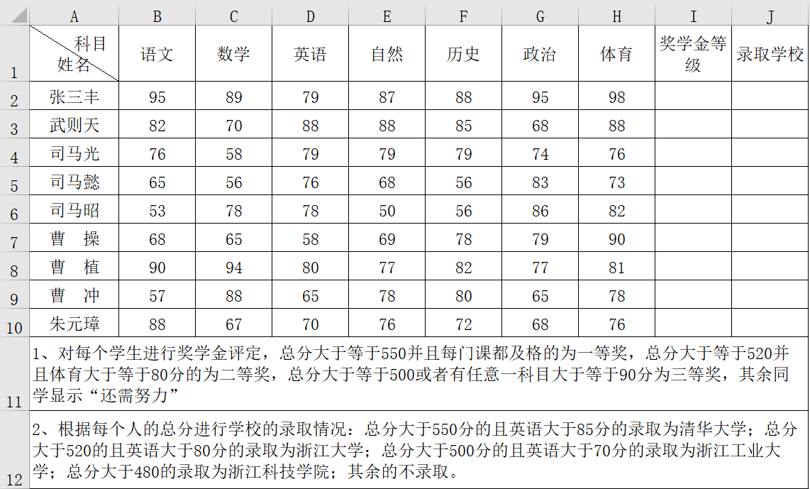
课堂练习

Slide 45
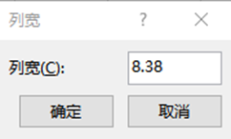
4.2工作表的创建与格式化
数据的格式化
设置行高和列宽
在编辑表格数据时，若输入的内容超过了单元格的范围，就需要调整单元格的行高或列宽，调整列宽或行高有如下几种方法。
方法一：鼠标拖动列标（或行号）右侧（下方）边界处。 方法二：使用“开始”选项卡的“单元格”组的“格式”下拉菜单项的“列”→“列宽”（或“行”→“行高”）命令项，在弹出的对话框中进行精确设置，如图所示为设置行高的对话框。
方法三：要使列宽与单元格内容宽度相适合（或行高与内容高度相适合），可以双击列标（或行号）右（下）边界；或使用“单元格”组中的“格式”菜单中的“自动调整行高”（或“自动调整列宽”）命令项。

Slide 46
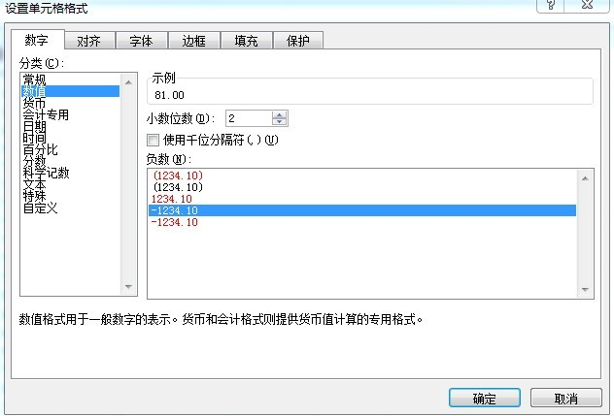
4.2工作表的创建与格式化
设置数据格式
打开“设置单元格格式”对话框的方法比较简单，只要单击“开始”选项卡的“数字”组的“功能扩展”按钮（右下角），就可弹出“设置单元格格式”。或用鼠标右键单击选中的区域，在快捷菜单中选择“设置单元格格式”命令。 单元格默认的数据格式是“常规”格式，但在输入日期等数据后，Excel自动会更改其格式。“常规”格式包含任何特定的数字格式。

Slide 47
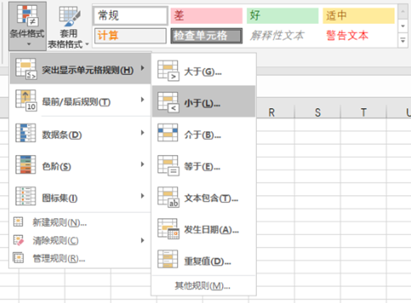
4.2工作表的创建与格式化
设置条件格式
采用条件格式标记单元格可以突出显示公式的结果或某些单元格的值。用户可以对满足一定条件的单元格设置字形、颜色、边框、底纹等格式。
设置条件格式步骤为：
选择要设置格式的单元格区域；在“开始”选项卡的“样式”组中选择“条件格式”按钮。
在打开的如图所示的“条件格式”菜单中确定具体条件，设置格式（利用“格式”按钮，打开含有字体、字型等格式的对话框）。
如果用户还添加其他条件，单击“添加”按钮，然后重复第2步。
单击“确定”按钮。

Slide 48
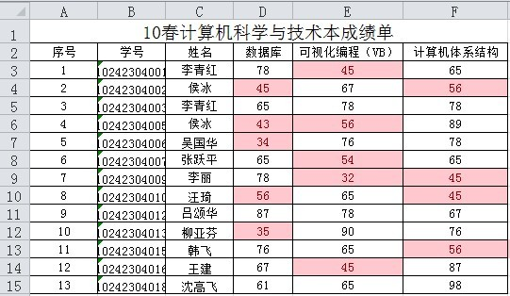
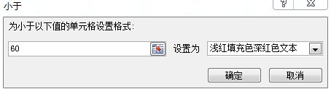
4.2工作表的创建与格式化
条件格式功能的操作通过一具体事例讲解：
例如用户要想在工作表中找出不及格的同学的成绩就可以使用条件格式，将三门功课中不及格的显现出来。
操作步骤为：选择要设置格式的单元格区域“D3:F15”；在“开始”选项卡的“样式”组中选择“条件格式”按钮。在下拉菜单中根据题目具体要求选择“突出显示单元格规则”，然后选择“小于”项。在弹出的如左图 所示的“小于”对话框中在“为小于以下值的单元格设置格式”中填入60，在“设置为”下拉框中选择所需格式（这里选择：浅红填充深红色文本），单击“确定”完成操作。如右图 所示，不及格的同学的成绩全部变为“浅红填充深红色文本”，一目了然。

Slide 49
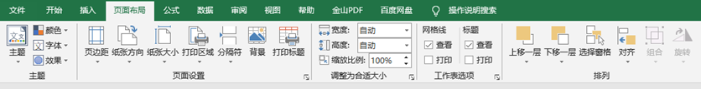
4.2工作表的创建与格式化
页面设置与打印 页面设置是在“页面布局”选项卡的“页面设置”中，如图所示。
通过此项可以设置：
设置页边距
设置纸张方向
设置纸张大小
设置打印区域
设置打印标题
在每一页上打印行或列标签
设置页眉和页脚
设置分页符

Slide 50
4.2工作表的创建与格式化
打印设置
表格制作完成后需要对其进行输出，可以通过如下方法进行。
打印部分内容
在工作表中选择要打印的单元格区域，然后在“页面布局”选项卡的“页面设置”组中单击“打印区域”，再单击“设置打印区域”。
若要向打印区域中添加更多的单元格，可在工作表中选择新的单元格区域，然后在“页面布局”选项卡的“页面设置”组中单击“打印区域”，再单击“设置打印区域”。然后单击“打印”，或者按“Ctrl+P”。在“打印内容”之下选中“活动工作表”，然后单击“确定。
打印工作表
选择要打印的一个或多个工作表。然后单击“打印”，或者按“Ctrl+P”。
当出现“打印内容”对话框时，在“打印内容”之下选中“活动工作表”。
如果已经在工作表中定义了打印区域，则应选中“忽略打印区域”复选框。
打印整个工作簿
单击工作簿中的任一工作表。然后单击“打印”，或者按“Ctrl+P”。在“打印内容”之下选中“整个工作簿”。单击“确定”按钮。
打印Excel表格
单击表格中的一个单元格来激活表格，然后单击“打印”，或者按“Ctrl+P”。
在“打印内容”下选择“表”，单击“确定”按钮。

Slide 51
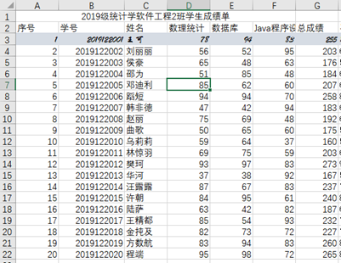
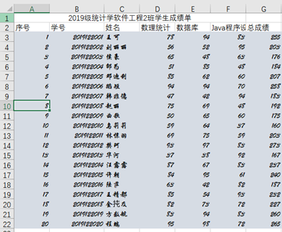
4.2工作表的创建与格式化
格式的复制、删除与套用
Excel提供了格式的复制、删除与套用功能。
打开Excel工作表窗口，选中含有格式的单元格区域，然后在“开始”功能区的“剪贴板”分组中单击“格式刷”按钮。当鼠标指针呈现出一个加粗的“+”号和小刷子的组合形状时，单击并拖动鼠标选择目标区域。松开鼠标后，格式将被复制到选中的目标区域。 例如，仍旧以学生成绩表为例进行说明。要想序号2~13的学生的相关信息的格式都和序号1的学生相同，只需选中“A3:G3”,然后单击“开始”选项卡的“剪切板”组中的“格式刷”按钮，再去单击区域“A4:G15”，这样区域“A4:G15”单元格的格式与区域“A3:G3”单元格的格式就完全相同了。如图所示，为复制前、后的对比图。
若要使用格式刷将格式复制到不连续的目标区域，操作方法基本相同。

Slide 52
4.2工作表的创建与格式化
格式的清除和删除
这里首先要区分清除和删除的概念。清除是指清除单元格中的信息，这些信息可以是格式、内容或批注，但并不删除单元格。而删除将连同单元格这个矩形格子一起删除。在Excel中的删除操作有单元格删除，行或列的删除、工作表的删除。
1、格式的清除
Excel中清除单元格中信息的操作步骤为：
1） 选择要清除信息单元格，使用“编辑”菜单的“清除”子菜单。
2）在子菜单中，根据需要选择“全部”、“格式”、“内容”和“批注”之一。
2、单元格删除
用户可以删除一个或多个单元格，如果不是删除整行、整列，则删除单元格后，右侧单元格左移或下方单元格上移。删除单元格的步骤如下：
1） 选择一个或多个单元格，使用“编辑”菜单的“删除”命令项，或用快捷菜单的“删除”命令项。这时弹出一个“删除”对话框，如图 5‑38所示。
2）用户在对话框中选择选项后，用鼠标单击“确定”按钮。
3）整行（列）删除
3、整行（列）删除
与插入相同，整行或整列的删除可以通过单元格删除的方法进行。也可采用如下步骤：
先选择要删除的若干行（列），再使用“编辑”菜单的“删除”命令项，或在快捷菜单中选择“删除”命令项。这时，下方的行（右侧的列）向上（向左）移动。

Slide 53
4.2工作表的创建与格式化
自动套用格式
对一个单元格区域或数据透视表报表，可以使用Excel提供的内部组合格式，这种格式称为自动套用格式。它类似于Word表格中的自动套用格式。
设置方法为：选择单元格区域；在“开始”选项卡的“样式”组中选择“套用表格格式”下拉菜单，选择具体的样式即可。Excel 2019提供的样式更多更加实用。

Slide 54

4.3数据的图表化
为了能更加直观地表达工作表中的数据，可将数据以图表的形式表示。通过图表可以清楚地了解各个数据的大小以及数据的变化情况，方便对数据进行对比和分析。Excel 自带各种各样的图表，如柱形图、折线图、饼图、条形图、面积图、散点图等，各种图表各有优点，适用于不同的场合。
在Excel 中，有两种类型的图表，一种是嵌入式图表，另一种是图表工作表。嵌入式图表就是将图表看作是一个图形对象，并作为工作表的一部分进行保存；图表工作表是工作簿中具有特定工作表名称的独立工作表。在需要独立于工作表数据查看或编辑大而复杂的图表或节省工作表上的屏幕空间时，就可以使用图表工作表。

Slide 55
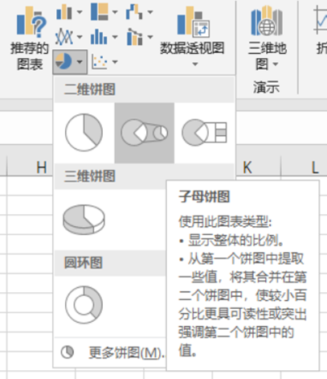
4.3数据的图表化
创建图表
具体操作步骤为：
选择数据区域，包括标题部分。
选择“插入”选项卡中的“图表”组，或单击“图表”组右下方的快捷项弹出“插入图标”对话框。
用户选择图表类型（Excel中提供了多种不同类型的图表，如柱形图、折线图等，而且每一类图还有几种不同的子图类型，如柱形图就有19种不同的类型），选择其中的一种，单击“确定”按钮。
下面以建立某书店部分销售图书情况表的饼图为例具体讲解创建图表的具体过程。 打开要操作的工作簿，选择用来创建图表的单元格区域，选择“插入”选项卡中的“图表”组，单击“饼图”按钮，在弹出的下拉列表中选择需要的图像样式（本实例选择“三维饼图”），选择样式后，系统会根据选择的数据区域在当前工作表中生成对应的图表，如图所示。

Slide 56
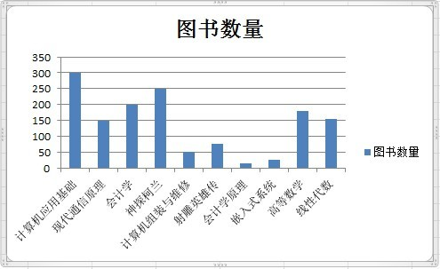
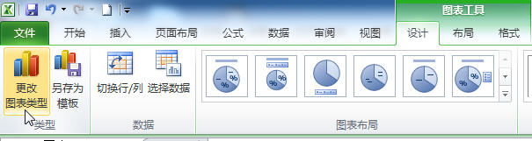
4.3数据的图表化
图表的编辑
如果已经创建好的图表不符合用户要求，可以对其进行编辑。
根据Excel 的“图表工具”组，将其分为三个部分：设计、布局和格式。
一、更改图表类型
若图表的类型无法确切地展现工作表数据所包含的信息，如使用“饼图”来表现数据的走势等，此时就需要更改图表类型。具体以事例来进行讲解。 以上述的“某书店部分销售图书情况表的饼图”为例继续讲解，现在想要将其变为“柱形图”，操作方法为：选中已经建立好的“某书店部分销售图书情况表的饼图”，出现“图标工具”选项卡，选择其中的“设计”组，在其中单击“更改图表类型”按钮如图 ，出现“更改图表类型”对话框，在其中找到需要的样式即可（本实例选择簇状柱形图），如图 所示。

Slide 57
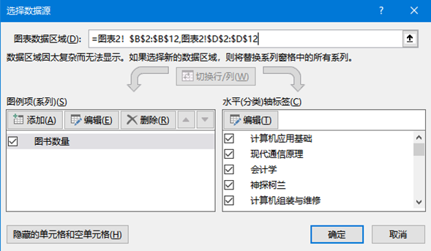
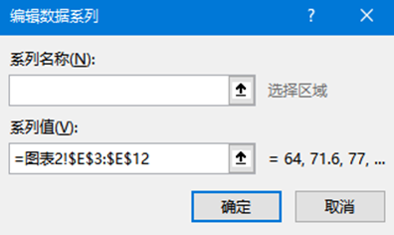
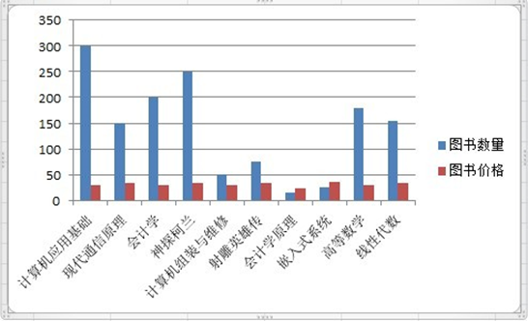
4.3数据的图表化
增加或删除数据系列
如果要在图表中增加或删除数据系列，可以直接在原有的图表上面操作，如想在已经建立好的图书数量的图表中增加显示图书价格，可以进行如下操作：
选中已经建立好的“图书价格”图表，出现“图标工具”选项卡，选择其中的“设计”组，在其中单击“选择数据”按钮。
出现“选择数据源”对话框，单击其中的图例项中的“添加” 按钮。
弹出“编辑数据系列”对话框。在其中的系列名称中填入名称：图书单价。在系列值中单击选择区域范围，单击“确定”按钮。回到“选择数据源”对话框，再次单击“确定”按钮。 即可看到原来的图表上面已经有了新的一列，如图所示。

Slide 58
4.3数据的图表化
交换行列数据
单击其中包含要以不同方式绘制的数据的图表。此时，将显示图表工具，其中包含“设计”、“布局”和“格式”选项卡。
在“设计”选项卡上的“数据”组中，单击“切换行/列”。
调整图表的位置和大小
在工作表上移动图表的位置，可用鼠标指针指向要移动的图表，当鼠标指针变成 形状时，将图表拖到新的位置上，然后释放鼠标。
对于嵌入图表，还可以调整其大小。具体操作方法是：在工作表上单击图表，以选定它；然后用鼠标指针指向图表的四个角或四条边上尺寸控制柄，当鼠标指针变成双箭头形状时，拖动鼠标左键，以调整图表的大小。
将嵌入图表放到单独的图表工作表中的方法是：单击嵌入图表以选中该图表并显示图表工具。在“设计”选项卡的“位置”组中单击“移动图表”，根据需要进行选择。

Slide 59
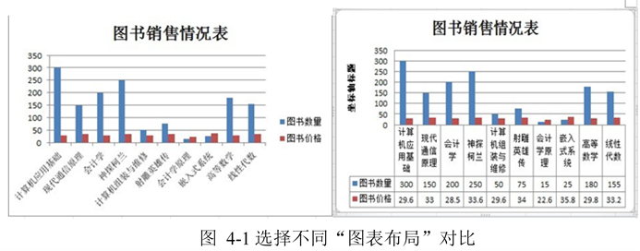
4.3数据的图表化
图表的格式化
对图表快速布局
Excel 2019为图表提供了几种内置布局方式，从而快速对图表布局。要选择预定义图表布局，可单击要设置格式的图表，然后在“设计”选项卡的“图表布局”组中单击要使用 图 选择不同“图表布局”对比。

Slide 60
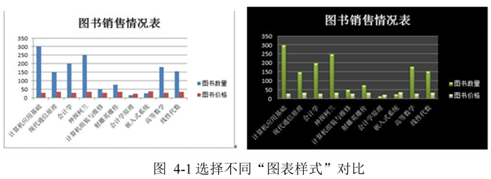
4.3数据的图表化
快速设置图片样式 Excel 2019为图表提供了几种内置样式，从而快速对图表样式进行设置。要选择预定义图表样式，可单击要设置格式的图表，可在“设计”选项卡的“图表样式”组中，单击要使用的图表样式。如图所示为选择不同“图表样式”对比。

Slide 61
4.3数据的图表化
设置图表元素格式
要为选择的任意图表元素设置格式，可在“当前所选内容”组中单击“设置所选内容格式”，然后在弹出的对话框中选择需要的格式选项。
要为所选图表元素的形状设置格式，可在“形状样式”组中单击需要的样式，或者单击“形状填充”、“形状轮廓”或“形状效果”，然后选择需要的格式选项。
若要通过使用“艺术字”为所选图表元素中的文本设置格式，可在“艺术字样式”组中单击需要的样式，或者单击“文本填充”、“文本轮廓”或“文本效果”，然后选择需要的格式选项。

Slide 62
4.3数据的图表化
设置图表坐标轴选项
1、显示或隐藏坐标轴
执行下列操作之一：
要显示坐标轴，可单击要显示的坐标轴的类型，然后单击所需的选项。
要隐藏坐标轴，可单击要隐藏的坐标轴的类型，然后单击“无”。
2、调整轴刻度线和标签
在图表中，单击要调整其刻度线和标签的坐标轴，或从图表元素列表中选择坐标轴。在“格式”选项卡上的“当前所选内容”组中，单击“设置所选内容格式”。
在“设置坐标轴格式”对话框中单击“坐标轴选项”，然后执行下列一项或多项操作：
要更改主要刻度线的显示，可在“主要刻度线类型”框中，单击所需的刻度线位置。
要更改次要刻度线的显示，可在“次要刻度线类型”下拉列表框中，单击所需的刻度线的位置。
要更改标签的位置，可在“轴标签”框中，单击所需的选项。
要隐藏刻度线或刻度线标签，可下拉式列表框中选择“无”。
3、更改标签或刻度线之间的分类数
在图表中，单击要更改的水平（分类）轴，或执行下列操作从图表元素列表中选择坐标轴。在“格式”选项卡上的“当前所选内容”组中，单击“设置所选内容格式”。在“设置坐标轴格式”对话框中单击“坐标轴选项”，然后执行下列一项或两项操作：
要更改坐标轴标签之间的间隔，可在“标签间隔”下单击“指定间隔单位”，然后在文本框中键入所需的数字。例如，键入“1”可为每个分类显示一个标签，键入“2”可每隔一个分类显示一个标签，键入“3”可每隔两个分类显示一个标签，依此类推。
要更改坐标轴标签的位置，请在“标签与坐标轴的距离”框中键入所需的数字。键入较小的数字可使标签靠近坐标轴。如果要加大标签和坐标轴之间的距离，请键入较大的数字。

Slide 63
4.3数据的图表化
显示或隐藏网格线
单击向其中添加网格线的图表。在“布局”选项卡上的“坐标轴”组中，单击“网格线”。
执行下列操作之一：
要向图表中添加横网格线，可指向“主要横网格线”，然后单击所需的选项。如果图表有次要水平轴，还可以单击“次要网格线”。
要向图表中添加纵网格线，可指向“主要纵网格线”，然后单击所需的选项。如果图表有次要垂直轴，还可以单击“次要网格线”。
要将竖网格线添加到三维图表中，可指向“竖网格线”，然后单击所需选项。此选项仅在所选图表是真正的三维图表（如三维柱形图）时才可用。
要隐藏图表网格线，可指向“主要横网格线”、“主要纵网格线”或“竖网格线”（三维图表上），然后单击“无”。如果图表有次要坐标轴，还可以单击“次要横网格线”或“次要纵网格线”，然后单击“无”。

Slide 64
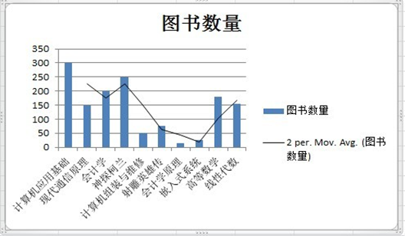
4.3数据的图表化
添加趋势线
趋势线就是用图形的方式显示数据的预测趋势并可用于预测分析，也叫做回归分析。利用趋势线可以在图表中扩展趋势线，根据实际数据预测未来数据。打开“图表工具”的“布局”选项卡，在“分析”组中可以为图表添加趋势线。 如图 所示，为“图书数量”图添加“双周期移动平均”趋势线。

Slide 65
4.4数据管理与分析
数据透视表及数据透视图
1、数据透视表
数据透视表是一种对大量数据快速汇总和建立交叉列表的交互式表格。它不仅可以转换行和列以查看源数据的不同汇总结果，也可以显示不同页面以筛选数据，还可以根据需要显示区域中的细节数据。
创建数据透视表
在Excel 2019工作表中创建数据透视表的步骤大致可分为两步：第一步是选择数据来源；第二步是设置数据透视表的布局。 选择单元格区域中的一个单元格并确保单元格区域具有列标题，或者将插入点放在一个Excel表格中。在“插入”选项卡的“表”组中单击“数据透视表”，然后单击“数据透视表”，根据弹出的对话框进行设置，再根据“数据透视表窗格”弹出的具体内容选择具体需要项。
设置数据透视表选项
单击数据透视表，在“选项”选项卡中单击“数据透视表”。然后单击“选项”。当出现“数据透视表选项”对话框时，可在“名称”框中更改数据透视表的名称。
选择“布局和格式”选项卡，然后对各种选项进行设置。在“数据透视表选项”对话框中选择“汇总和筛选”，然后对相关选项进行设置。
如果需要，还可以选择在“数据透视表”对话框中选择“显示”、“打印”和“数据”选项卡，然后对相关选项进行设置。

Slide 66
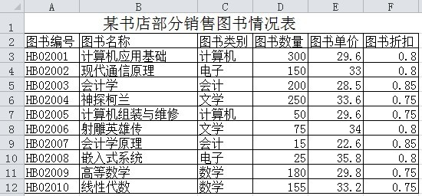
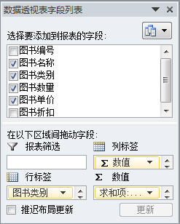
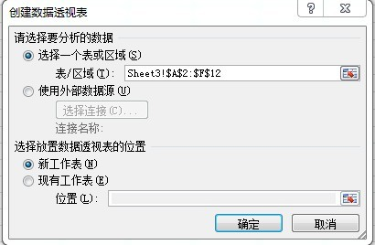
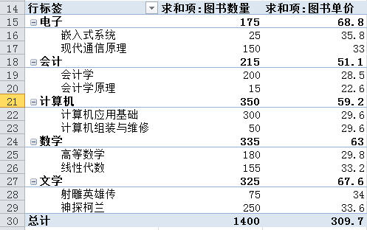
4.4数据管理与分析
要为“某书店部分销售情况表”创建数据透视表，具体操作为；
选中图表区域“A2：F12”，选择“插入”选项卡的“表”组中单击“数据透视表”。 弹出“创建数据透视表”对话框，在“选择一个表或区域”中选择一个区域，前面已经选择“A2：F:12”，在“选择放置数据透视表位置”中选择一个位置，这里选择A14单元格。 系统自动在当前工作表中创建一个空白数据透视表，并打开“数据透视表窗格”。在“数据透视表字段列表”中勾选相应的项，即可创建出数据透视表。

Slide 67
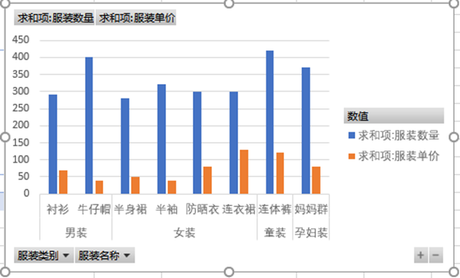
4.4数据管理与分析
数据透视图
数据透视图以图形的形式表示数据透视表中的数据。如同在数据透视表中那样，可以更改数据透视图的布局和数据。数据透视图通常有一个使用相应布局的相关联的数据透视表。两个报表中的字段相互对应。如果更改了某一报表的某个字段位置，则另一报表中的相应字段位置也会改变。
创建数据透视图的具体方法：选择单元格区域中的一个单元格并确保单元格区域具有列标题，或者将插入点放在一个Excel表格中。单击“插入”选项卡，在“表”组中单击“数据透视表”，然后单击“数据透视图”。 与标准图表一样，数据透视图也具有系列、分类、数据标记和坐标轴等元素。除此之外，数据透视图还有一些与数据透视表对应的特殊元素。由于数据透视图与数据透视表的操作基本一致，这里不做详细介绍，如图 所示为根据“某书店部分销售情况表”创建的数据透视图。

Slide 68
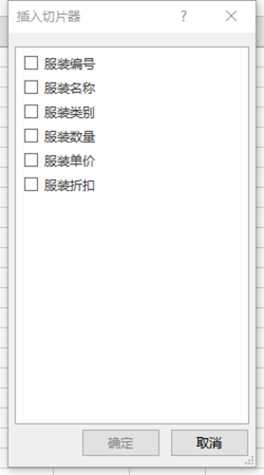
4.4数据管理与分析
切片器
切片器提供了一种可视性极强的筛选方法来筛选数据透视表中的数据。一旦插入切片器，即可使用按钮对数据进行快速分段和筛选，以仅显示所需数据。切片器可以与数据透视表（Pivot Table）链接，或者与其他数据查询链接，让数据分析与呈现更加可视化、使用方便和美观。
下面以数据透视表为例简单讲解切片器的使用。
要想使用切片器必须先创建数据透视表，这里以上节创建的数据透视表为例进行讲解。
单击“插入”选项卡，在“筛选器”组中单击“切片器”。 弹出“插入切片器”对话框，如图所示。在其中勾选需要切片的项。单击“确定”按钮。

Slide 69
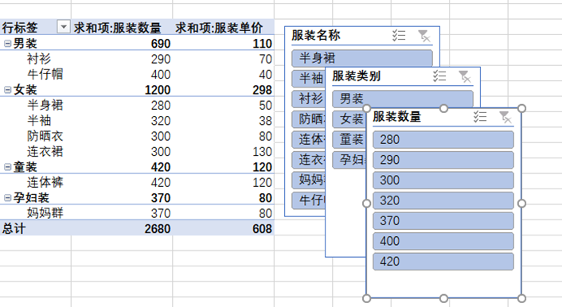
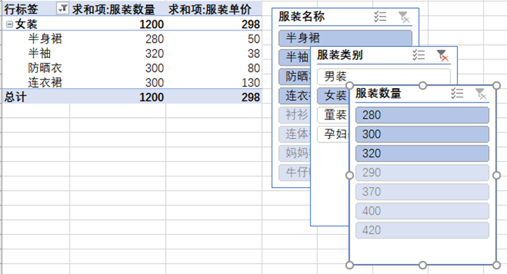
4.4数据管理与分析
返回工作表，即可为所选字段创建切片器。插入切片器后的效果如下图 所示。
这时用户就可以利用切片器，进行快速的多重筛选，从而快速的进行数据查看、分析。分别单击各个切片，相应的数据就会实时的展现了。如下图所示为单击图书类别总的电子所筛选出的内容，十分直观。

Slide 70
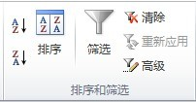
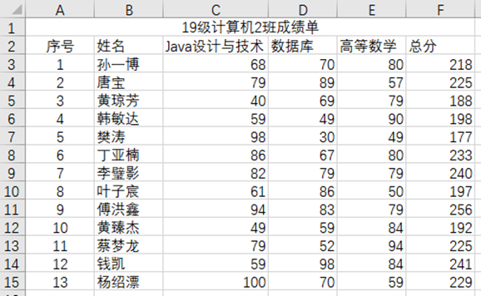

4.4数据管理与分析
数据排序
1、单条件排序 选择单元格区域中的一列字母数字、数值、日期或时间数据，或者确保活动单元格在包含这些数据的表格列中。在“数据”选项卡上的“排序和筛选”组中找到“排序”，如图 所示，执行下列操作之一：
要进行升序排序，可单击“升序”按钮 。
要进行降序排序，可单击“降序”按钮 。
如下方左图 所示，对此成绩表中的总成绩按照降序进行排列。操作如下：
首先，选中要排序的区域G3：G15。然后，在“数据”选项卡上的“排序和筛选”组中单击“降序”按钮。即出现如下方右图 所示的按总分成绩降序行排列成绩单。

Slide 71
4.4数据管理与分析
多条件排序
选择具有两列或更多列数据的单元格区域，或者确保活动单元格在包含两列或更多列的表格中。单击“数据”选项卡，在“排序和筛选”组中单击“排序”。当出现“排序”对话框时，在“列”下的“排序依据”框中，选择要排序的第一列作为主要关键字。
在“排序依据”下选择排序类型。执行下列操作之一：
要按文本、数字或日期和时间进行排序，可选择“数值”。
要按格式进行排序，可选择“单元格颜色”、“字体颜色”或“单元格图标”。
在“次序”下选择排序方式。执行下列操作之一：
对于文本值、数值、日期或时间值，选择“升序”或“降序”。
要基于自定义序列进行排序，可选择“自定义序列”。
具体实例可参看教材。
自定义序列排序
选择单元格区域中的一列数据，或者确保活动单元格在表格的列中。在“数据”选项卡上的“排序和筛选”组中单击“排序”。当显示“排序”对话框时，在“列”下的“排序依据”框中，选择要按自定义序列排序的列。在“次序”下，选择“自定义序列”。在“自定义序列”对话框中，选择所需的序列。
自定义排序的方法与多条件排序方法类似，用户只需按照自己的需求操作即可，这里就不再赘述。

Slide 72

4.4数据管理与分析
数据筛选
1、自动筛选
自动筛选为用户提供了在具有大量记录的数据清单中快速查找符合某种条件记录的功能，操作方法如下：选中要筛选的区域。然后在“数据”选项卡上的“排序和筛选”组中单击“筛选”按钮。字段名称将变成一个下拉列表框的框名。此时可以根据需要进行筛选。 如图 所示，在国贸班补考名单总筛选出第一学期的补考学员，只需单击“学期”字段，在其中勾选“第一学期”，即可自动筛选出第一学期全部补考的名单。

Slide 73


4.4数据管理与分析
2、自定义筛选
用Excel 自带的筛选条件，可以快速完成对数据清单的筛选操作。当自带的筛选条件无法满足需要时，也可以根据需要自定义筛选条件。
如想在国贸班补考名单总找出补考成绩在50-60之间的学员，显然自动筛选无法完成。通过自定义筛选即可完成，操作方法如下：
在自动筛选的基础上，单击“补考成绩”字段，在弹出的菜单中选择“数字筛选”，再选择“自定义筛选”。
弹出“自定义自动筛选方式”对话框，按下图 所示的填入具体的要求，单击“确定”按钮。
如下图所示即为自定义筛选出的结果。如果要求两个条件都必须为“True”，则选择“与”；如果要求两个条件中的任意一个或者两个都可以为“True”，则选择“或”。

Slide 74
4.4数据管理与分析
3、高级筛选
利用Excel的高级筛选功能，不仅能同时筛选出二个或二个以上约束条件的数据，还可通过已经设置的条件来对工作表中的数据进行筛选。
使用高级筛选功能，必须先建立一个条件区域，用来指定筛选的数据所需满足的条件。条件区域的第一行是所有作为筛选条件的字段名，这些字段名与数据清单中的字段名必须完全一样。
实例详见教材

Slide 75
4.4数据管理与分析
分类汇总
分类汇总是指根据指定的条件对数据进行分类，并计算各分类数据的分类汇总值。汇总包括两部分：对一个复杂的数据库进行数据分类和对不同类型的数据进行汇总。使用Excel 提供的分类汇总功能，可以使用户更方便地对数据进行分类汇总。
分类汇总前提是先要将数据按分类字段进行排序，再进行分类汇总。
分类汇总操作如下：
单击数据清单的任一单元格，将数据按分类字段进行排序。
单击“数据”选项组总的“分级显示”选项卡中的“分类汇总”按钮，在“分类汇总”对话框中选择：
分类字段：选排序所依据的字段。
汇总方式：选用于分类汇总的函数方式。
选定汇总项：选要进行汇总计算的字段。
单击“确定”按钮。

Slide 76
本章小结
通过本章学习，使用户熟悉了Excel 2019的工作界面、基本操作、编辑及使用工作表的基本方法，掌握利用Excel 2019进行公式、函数、排序、筛选、条件格式、分类汇总等功能对表格进行分析，能够创建图表及透视图。能够运用各种方法进行表格制作和数据处理。

